Slide 1


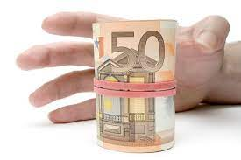
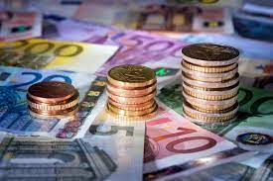

DENAR
Jesenice

Slide 2
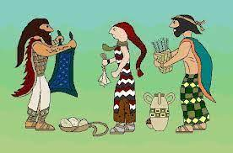
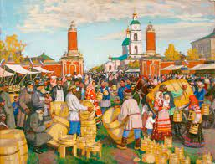
FUNKCIJE DENARJA
- PLAČILNO SREDSTVO
-MENJALNI POSREDNIKI
-MERILEC VREDNOSTI
-HRANILEC VREDNOSTI
KDO JE IZUMIL DENAR:
https://www.youtube.com/watch?v=KkGTO2fbtiw&t=27s
POGLEJ SI ZGORNJI POSNETEK

Slide 3
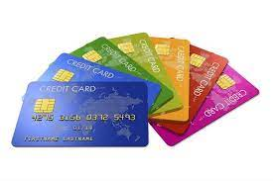
OBLIKE DENARJA
KNJIŽNI DENAR
PLASTIČNI DENAR
ELEKTRONSKI DENAR

Slide 4
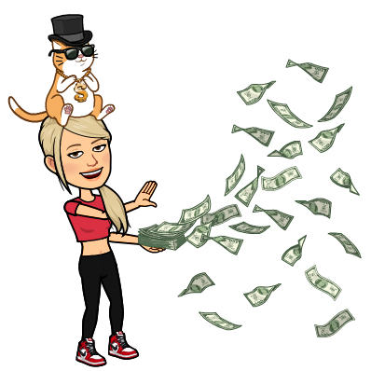
KAKO LAHKO PLAČAMO
-GOTOVINSKO PLAČEVANJE
-NEGOTOVINSKO PLAČEVANJE
-OBROČNO ODPLAČEVANJE

Slide 5
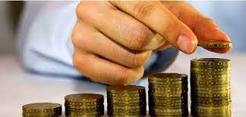
V BANKI
-DEPOZIT
-DELNICE
VZAJEMNI SKLADI

Slide 6
Povzetek snovi v obliki miselnega vzorca zapiši v zvezek.

